Slide 1



ПРЕЗЕНТАЦИЯ
К ИНТЕРАКТИВНОМУ ЗАНЯТИЮ для учащихся 1-4 классов
«Здоровье как главная ценность» в рамках акции
«Здоровый образ жизни — основа национальных целей развития»
Notes:
ВЕДУЩИЙ: Ребята, предлагаю вам стать участниками акции «Здоровый образ жизни — основа национальных целей развития». Сегодня мы узнаем, что такое здоровье и что нужно делать, чтобы его сохранить.

Slide 2


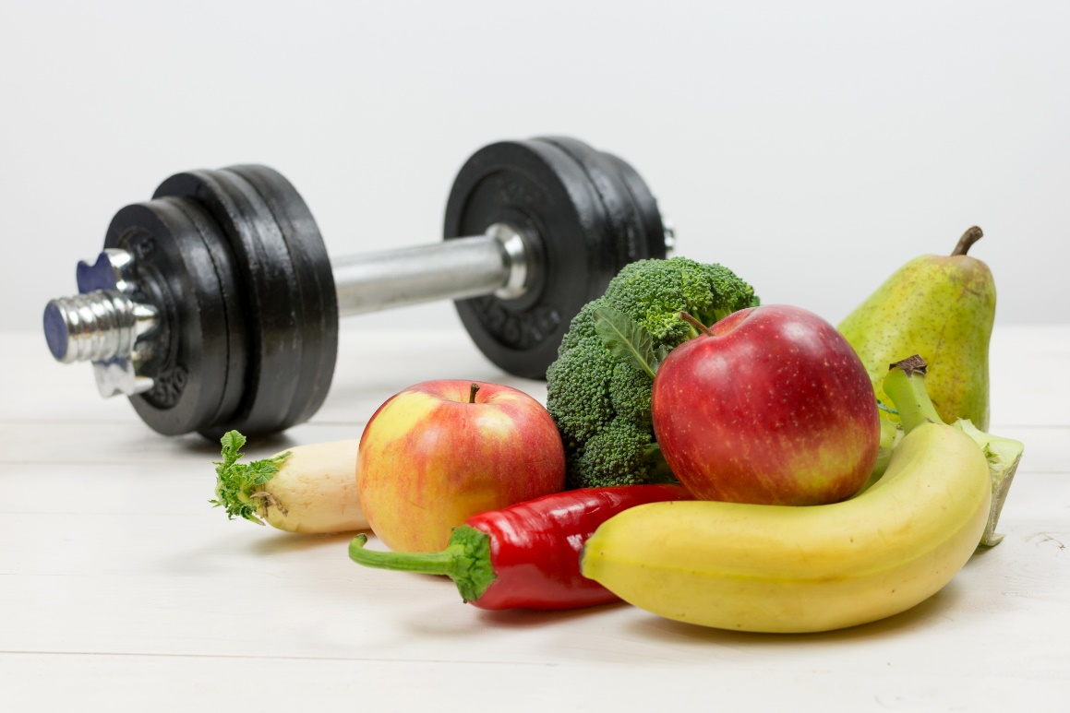
Обсуждение
Как вы думаете, что такое здоровье?
Можно ли сказать, что здоровье — это когда у человека ничего не болит?
Здоровье — это когда человек чувствует себя счастливым и довольным?
Здоровье — это когда ты болеешь только раз в год?
Notes:
Как вы думаете, что такое здоровье? Можно ли сказать, что здоровье — это когда у человека ничего не болит? Здоровье — это когда человек чувствует себя счастливым и довольным? Здоровье — это когда ты болеешь только раз в год?
Вести здоровый образ жизни — это значит постоянно выполнять правила сохранения и укрепления здоровья. Чтобы образ жизни был здоровым, необходимы: физическая активность; личная гигиена; режим дня; закаливание; правильное питание.

Slide 3
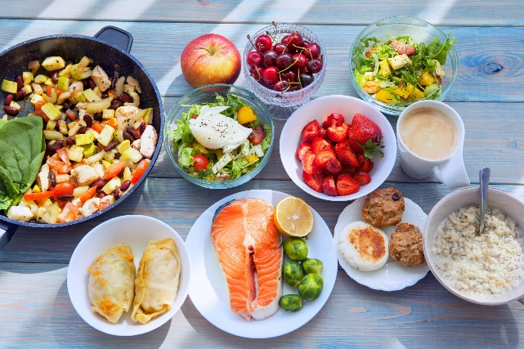
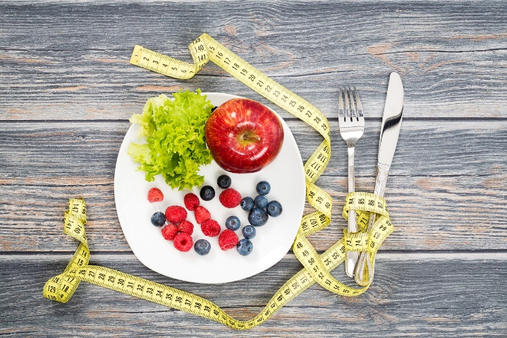
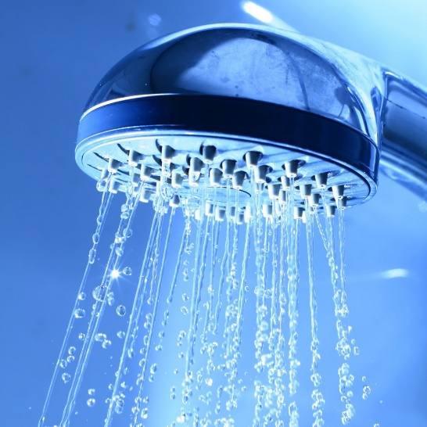
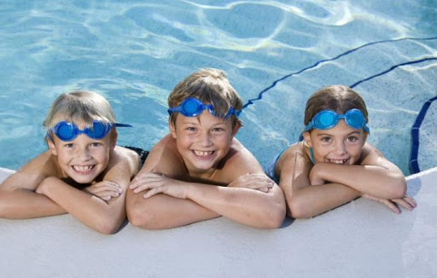

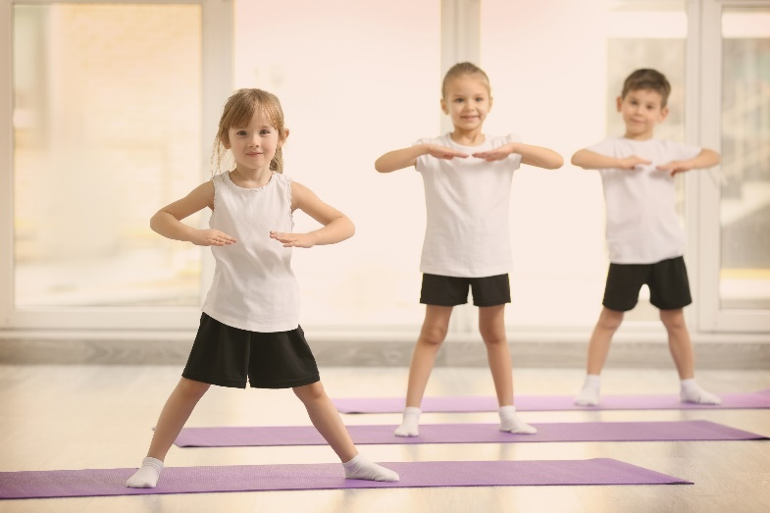
З –
Д –
О –
Р –
О –
В –
Ь
Е –
Придумайте по одному слову, которое имеет отношение к здоровому образу жизни
Notes:
(Возможные варианты: зарядка, закаливание, душ, диета, обливание, обед, режим, отдых, витамины, еда).
Молодцы! Как много разных слов, относящихся к здоровью, вы придумали!

Slide 4
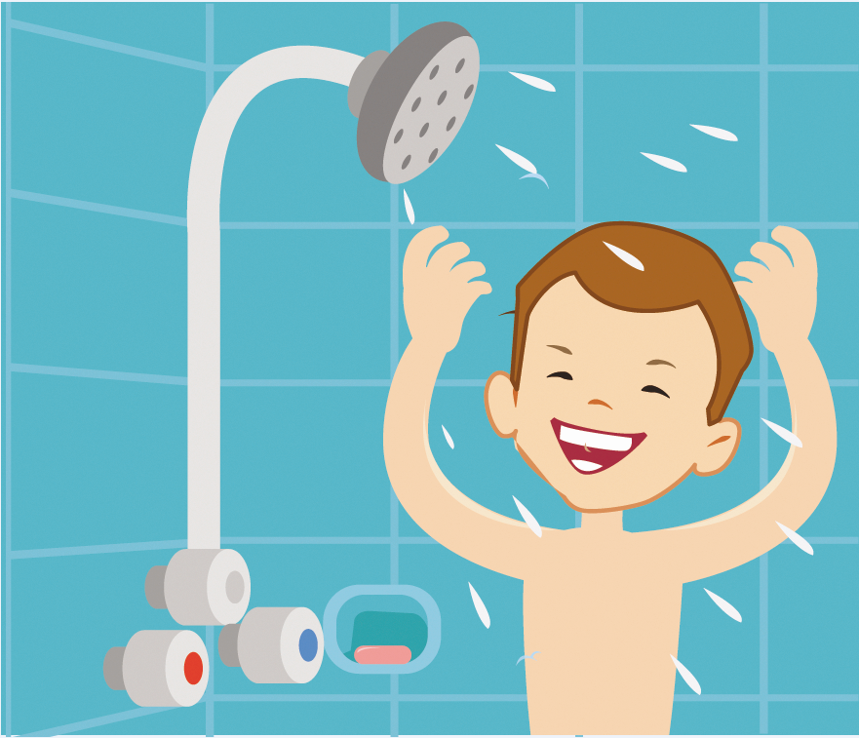
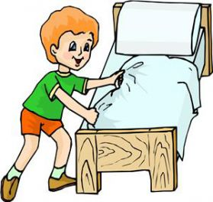
Обсуждение
Что такое
гигиена?
Notes:
Для того чтобы реже болеть и оставаться здоровым, необходимо соблюдать правила личной гигиены.
Гигиена включает в себя ряд правил, соблюдение которых помогает сохранить здоровье человека.
Необходимо:
- мыть руки перед каждым приёмом пищи;
- чистить зубы утром и вечером, полоскать рот после каждого приёма пищи;
- ноги мыть каждый день;
- постельное белье менять не реже раза в неделю;
- нижнее бельё, чулки, носки, колготы менять каждый день;
- иметь личные средства гигиены и не делиться ими ни с кем;
- закрывать рот рукой при чихании и кашле.

Slide 5
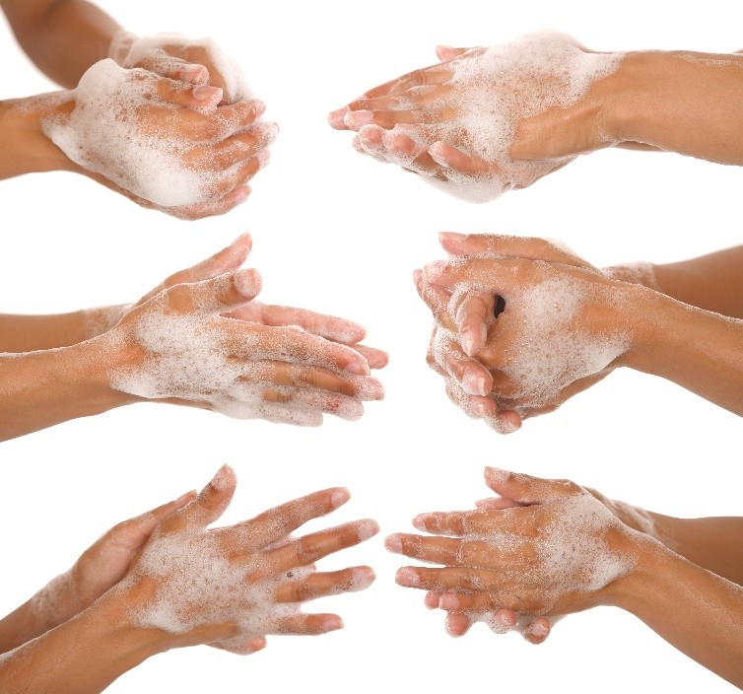
А вы знаете, как правильно нужно мыть руки?
Руки мыть лучше тёплой водой; намыливать руки нужно дважды, особенно тщательно нужно мыть между пальцами,
а ногти чистить специальной щёткой.
Notes:
А вы знаете, как правильно нужно мыть руки?
Руки мыть лучше тёплой водой; намыливать руки нужно дважды, особенно тщательно нужно мыть между пальцами, а ногти чистить специальной щёткой.

Slide 6
А сможете ли вы отгадать загадки?
1) Гладко, душисто, моет чисто.
Нужно, чтоб у каждого было…
2) Костяная спинка, на брюшке щетинка,
По частоколу попрыгала,
Всю грязь повыгнала.
3) Целых тридцать зубков для кудрей и хохолков.
И под каждым зубком лягут волосы рядком.
Notes:
А сможете ли вы отгадать загадки?
1) Гладко, душисто, моет чисто.
Нужно, чтоб у каждого было … (Мыло)
2) Костяная спинка, на брюшке щетинка,
По частоколу попрыгала,
Всю грязь повыгнала. (Зубная щётка)
3) Целых тридцать зубков для кудрей и хохолков.
И под каждым зубком лягут волосы рядком. (Расчёска)

Slide 7
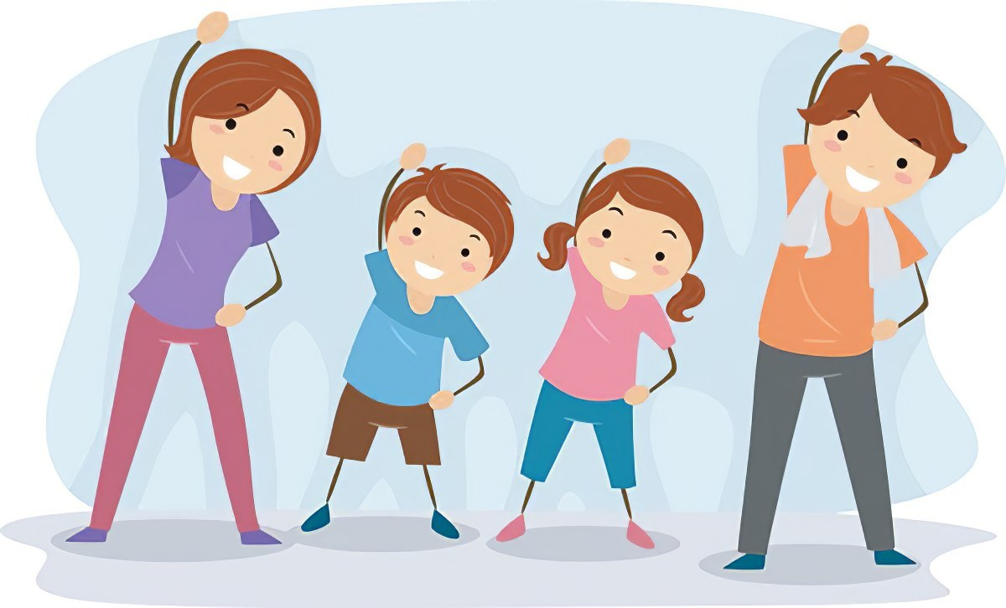
УТРЕННЯЯ ЗАРЯДКА
Обсуждение
Скажите, кто из вас делает зарядку по утрам?
А какие упражнения
вы делаете?
Notes:
Для правильного роста и развития человека необходима физическая активность.
Это все движения, которые совершает человек: ходьба, бег, прыжки, подвижные игры и т. д. Но сейчас у вас не так много свободного времени, как раньше. Поэтому нужно продумать, как включить физическую активность в свой режим дня. Начать можно с утренней зарядки.

Slide 8
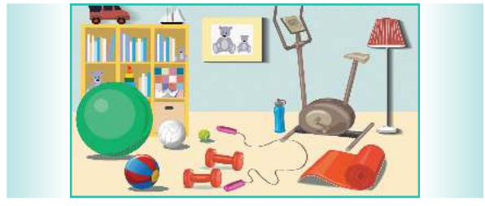
Рассмотрите рисунок и найдите предметы, которые помогут вам сделать утреннюю зарядку. Какие упражнения можно выполнить с этими предметами?
Notes:
Утренняя зарядка — это упражнения, которые помогают проснуться нашему организму, мышцам, дыханию, кровообращению, обмену веществ.
Рассмотрите рисунок и найдите предметы, которые помогут вам сделать утреннюю зарядку. Какие упражнения можно выполнить с этими предметами?

Slide 9
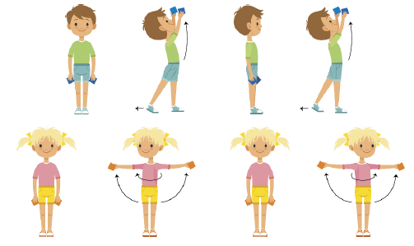
УТРЕННЯЯ ЗАРЯДКА
Notes:
Утреннюю зарядку делят на три части: вводную, основную и заключительную.
Вводная часть нужна для того, чтобы разбудить наш организм. Походи, побегай, попрыгай.
Основная часть — для укрепления мышц и формирования правильной осанки.
Заключительная часть очень важна! Когда ты выполняешь упражнения, твоё сердце начинает стучать быстро-быстро, ты дышишь часто-часто. Поэтому нельзя просто так закончить зарядку. Нужно, чтобы сердце и дыхание вернулись в норму.

Slide 10
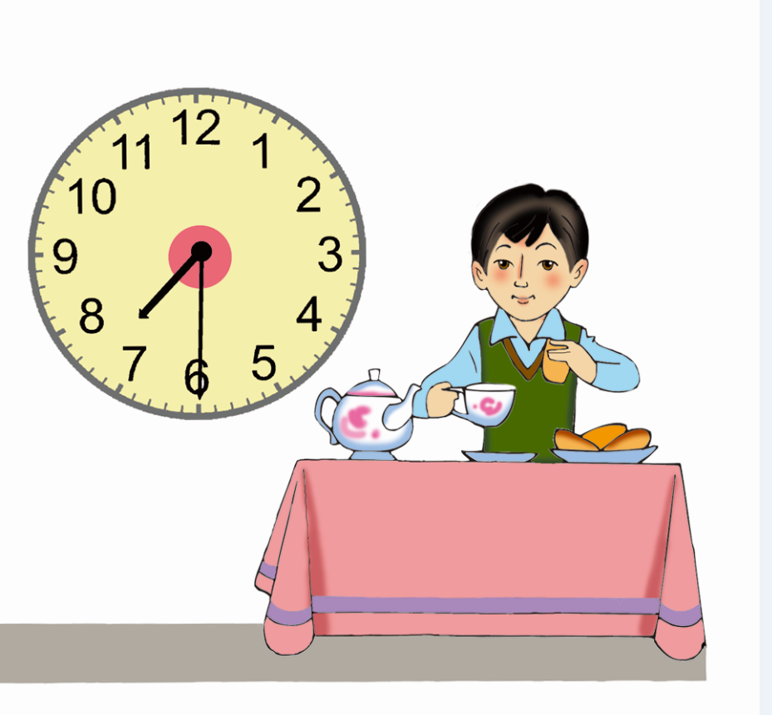
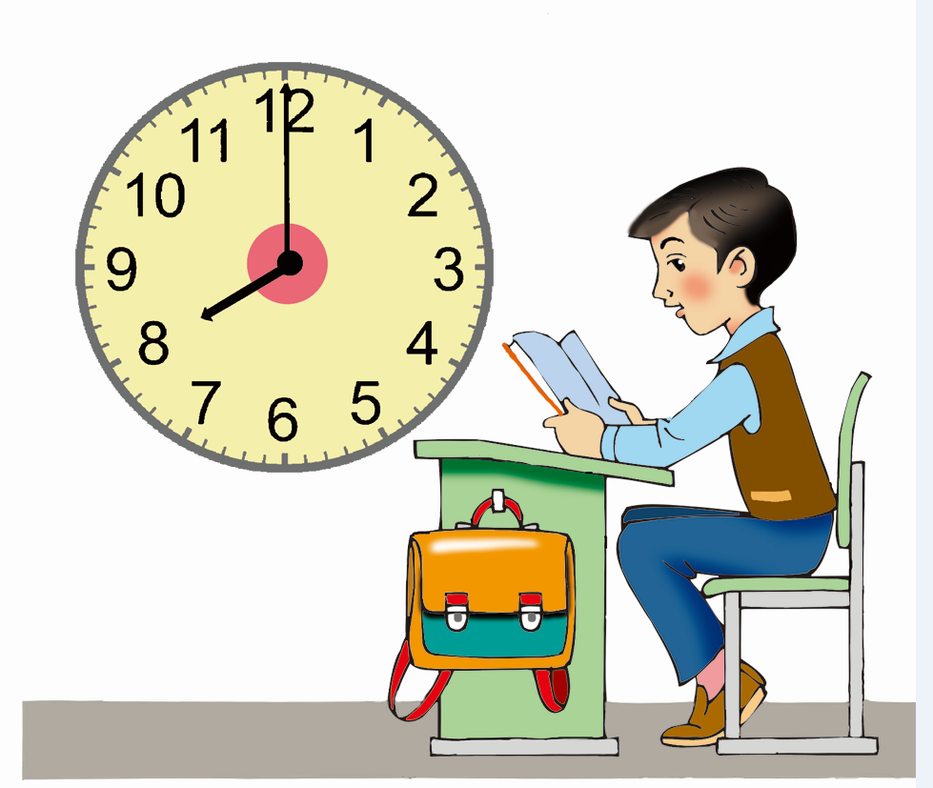
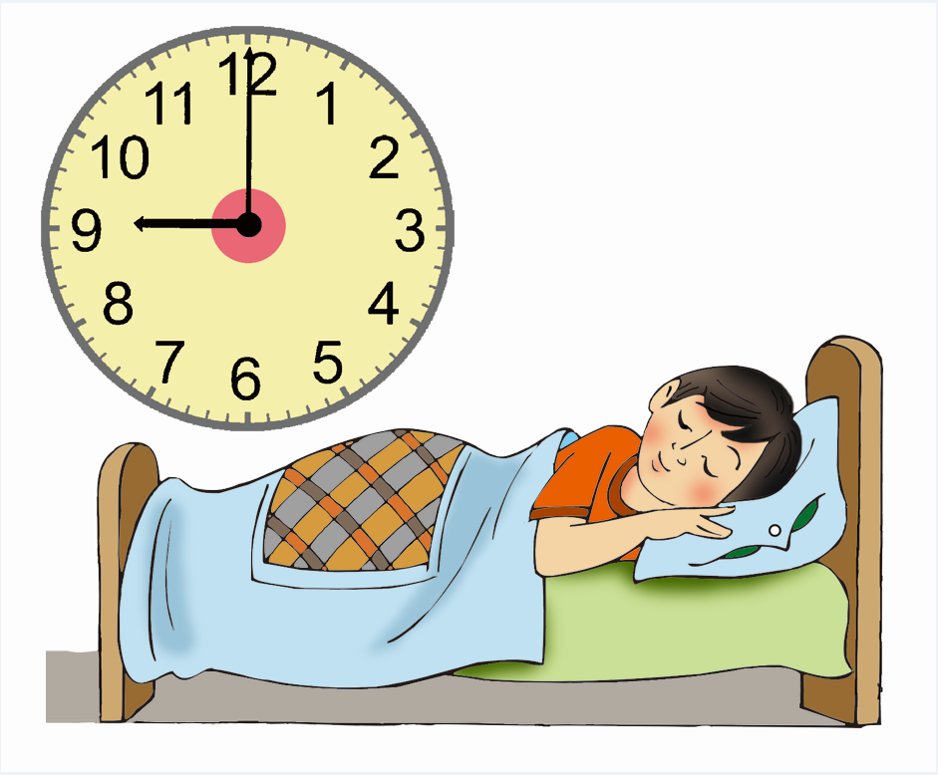
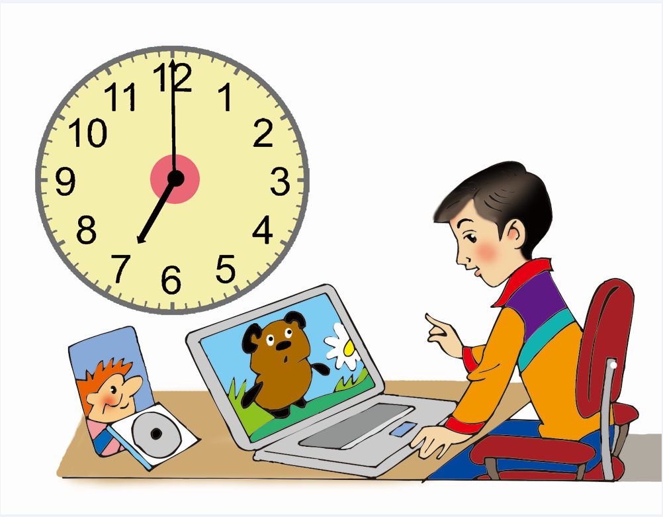
Обсуждение
РЕЖИМ ДНЯ
Что такое режим дня?
Как вы думаете, зачем нужно соблюдать режим?
Notes:
Да, режим — это установленный порядок чего-либо. Если правильно установить режим дня и придерживаться его, то человек будет здоровым, бодрым, весёлым, много будет успевать. Он будет легко просыпаться, чувствовать себя хорошо, сможет быстро засыпать, у него будет достаточно времени и для уроков, и для отдыха, и для физической активности, и для любимых занятий.

Slide 11
Давайте поиграем
Выполните математические действия, получите слова и расставьте их в нужном порядке в соответствии с правильным режимом дня.
Какие важные этапы режима дня мы пропустили?
ПОЛЕ – Е +ДЕНЬ – Е – Ь + ИК =
МЯСО – МЯ + Н =
ПОДА – А + Ъ + ЛЁМ – Л =
КУБ – КБ + ЖА – А + ИН =
КОЗА – КО + РЯДЫ – Ы + КЕ – Е + А =
УШКО – У + ЛАК – К =
Notes:
Давайте поиграем. Выполните математические действия, получите слова и расставьте их в нужном порядке в соответствии с правильным режимом дня.
ПОЛЕ – Е +ДЕНЬ – Е – Ь + ИК =
МЯСО – МЯ + Н =
ПОДА – А + Ъ + ЛЁМ – Л =
КУБ – КБ + ЖА – А + ИН =
КОЗА – КО + РЯДЫ – Ы + КЕ – Е + А =
УШКО – У + ЛАК – К =
Какие важные этапы режима дня мы пропустили?
Правильные ответы: полдник, сон подъём, ужин, зарядка, школа.

Slide 12
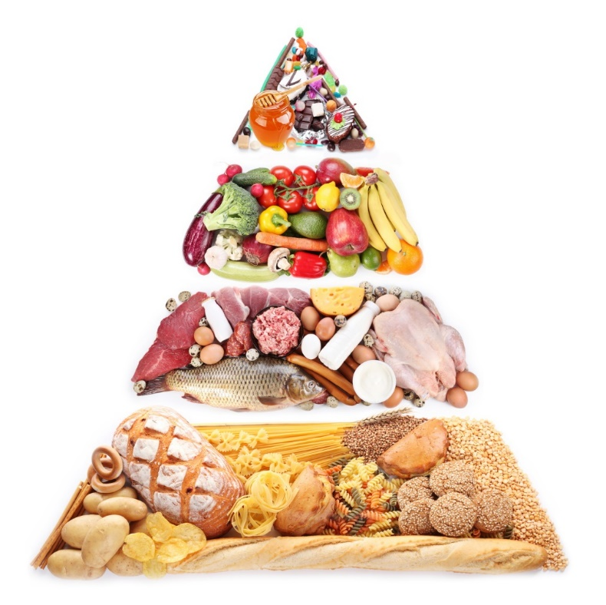
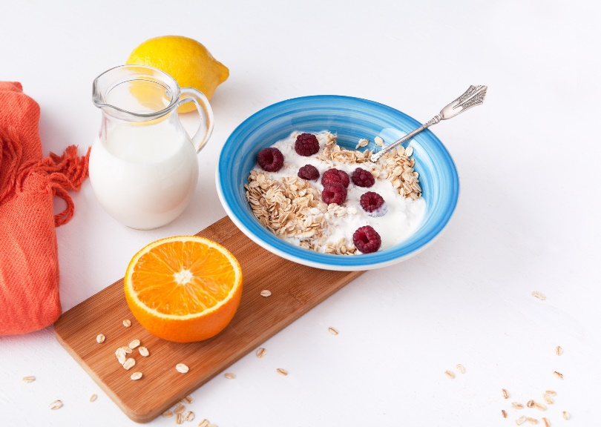
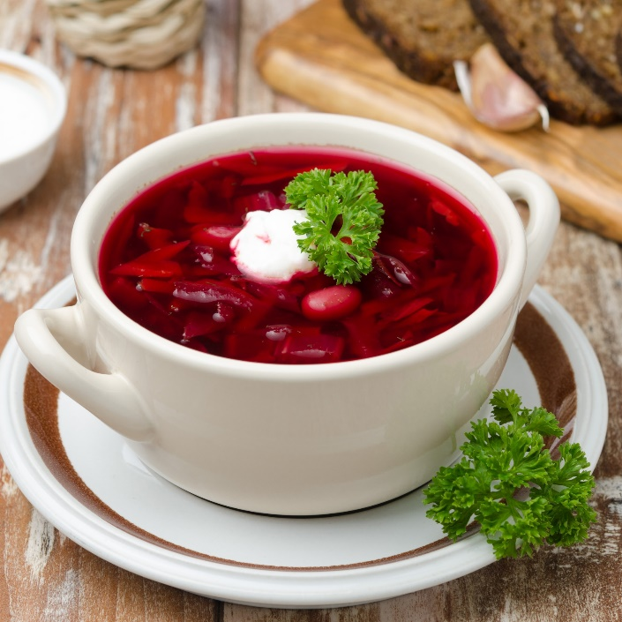
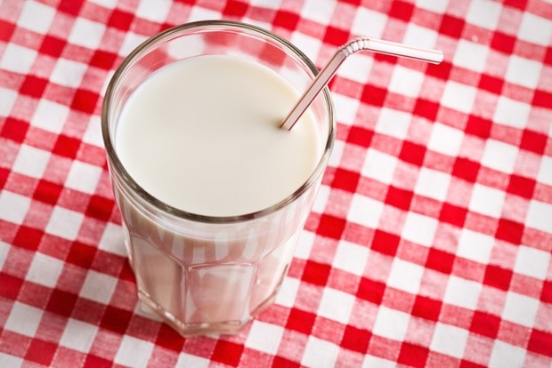
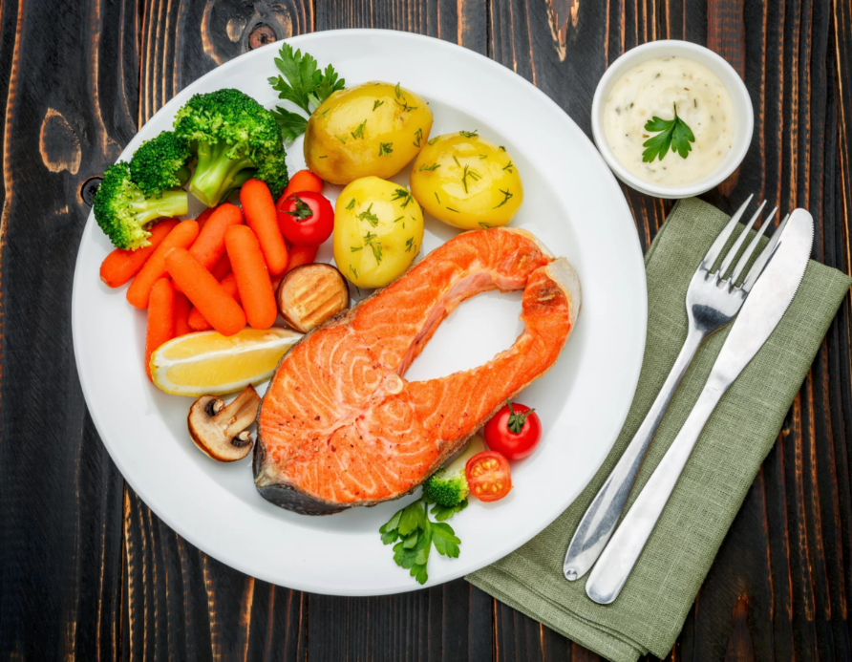
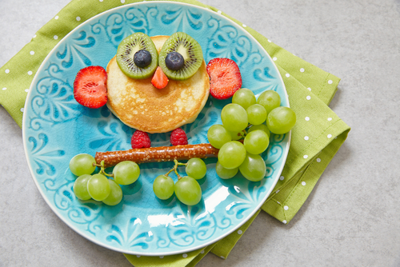
Обсуждение
РЕЖИМ ПИТАНИЯ
Завтрак перед уходом в школу;
второй завтрак в школе (в 10—11 часов);
обед (дома или в школе);
полдник;
ужин (не позднее чем за 2 часа до сна);
за час до сна — кисломолочный напиток.
Notes:
Для того чтобы быть здоровым, нужно также соблюдать режим питания. Это очень важно, потому что ежедневно ты тратишь много сил и энергии.
Нужно есть не меньше четырёх раз в день.
Завтрак перед уходом в школу; второй завтрак в школе (в 10—11 часов); обед (дома или в школе); полдник; ужин (не позднее чем за 2 часа до сна); за час до сна — кисломолочный напиток.
Три из них (завтрак, обед и ужин) обязательно должны включать горячее блюдо.
Если есть слишком часто, то испортится аппетит, а полезные вещества не будут усваиваться. А если не есть больше четырёх часов, то будешь быстро уставать и хуже запоминать.

Slide 13

Давайте поиграем
Давайте попробуем разгадать ребусы. Расскажите, что вы знаете о словах-отгадках. Чем полезны эти продукты?
Notes:
Давайте попробуем разгадать ребусы. Расскажите, что вы знаете о словах-отгадках. Чем полезны эти продукты?

Slide 14
Для здоровой, счастливой и полноценной жизни нужно соблюдать правила гигиены, режим дня, делать зарядку и заниматься спортом, есть полезную еду. Желаем удачи!
Notes:
Наше занятие окончено. Теперь вы знаете, что здоровье — это не только отсутствие болезней. Для здоровой, счастливой и полноценной жизни нужно соблюдать правила гигиены, режим дня, делать зарядку и заниматься спортом, есть полезную еду. Желаем удачи!

